Slide 1
Chap. 4 . L’amélioration de l’organisation administrative
3. Améliorer les processus et les procédures
3.1. Processus et procédures
Toute entreprise structure son activité en processus métier (achat, vente, production, embauche, paie…).
Chaque processus peut être à son tour décomposé en procédures qui correspondent à un ensemble de tâches logiques et chronologiques destinées à accomplir sa finalité (embaucher, passer une commande, enregistrer une vente, livrer…).
Exemple : processus pour organiser une formation et procédures à mettre en œuvre.
Définir thème
Réserver formateur
Résérver salle
Informer me personnel
Saisir les inscriptions
etc.
Collecte
Saisie
Traitement
Diffusion

Slide 2
3. Améliorer les processus et les procédures
3.1. Processus et procédures
Tout dysfonctionnement dans un processus ou une procédure génère des retards, des erreurs ou des conflits.
C’est la raison pour laquelle certaines entreprises normalisent ces procédures et les rédigent sous la forme de fiches qualité que les salariés doivent respecter (normes ISO 9000…).
Pour analyser les procédures, il est possible de recourir à des outils d’analyses. Dans le cadre de ce chapitre nous allons aborder :
        le logigramme,
        le schéma postes/documents
        le tableau de répartition des tâches (ou TRT).
Collecte
Saisie
Traitement
Diffusion

Slide 3
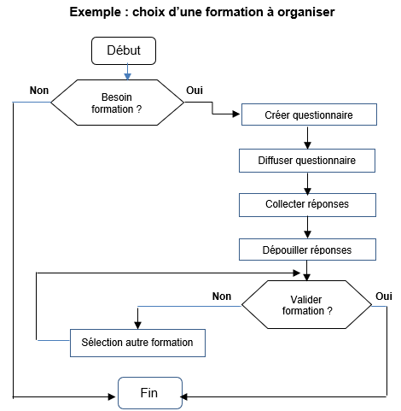

3. Améliorer les processus et les procédures
3.2. Logigramme
Le logigramme est un organigramme particulier qui décrit un enchainement de tâches et les choix à réaliser pour atteindre un objectif, par des symboles normalisés.
Collecte
Saisie
Traitement
Diffusion

Slide 4
3. Améliorer les processus et les procédures
3.3. Schéma postes/documents
Cette représentation met l’accent sur les documents et les personnes. Les opérateurs sont mis en colonnes et les étapes représentées de façon chronologique en descendant vers le bas.
Exemple :
Processus : gestion des ventes et approvisionnement de la société BUT SA
Personnes | Tâches réalisées
Client | 1. Demande d’achat auprès de la vendeuse
Vendeuse | 2. Contrôle la disponibilité de l’article sur le PGI
Vendeuse | 3. Édite le bon de livraison et le transmet à la caisse
Caissière | 4. Édition de la facture le double de la facture est remise au client après payement
Caissière | 5. Encaissement avec demande éventuelle d’autorisation de payement par CB à la banque
Magasinier | 6. Enlèvement par le client des articles à l’aide de la facture auprès du magasin
 | 7. Mise à jour des stocks, ventes et statistiques, carte fidélité (PGI)
 | 8. Une commande de réassort automatique est envoyée à la centrale d’achat en fin de journée (PGI)
Transporteur | 9. La centrale d’achat expédie par transporteurs. Les articles sont réceptionnés sous 48 h avec un bon de livraison
Magasinier | 10. Saisie des bons de livraison sur PGI
Magasinier | 11. Édition automatique des étiquettes qui sont transmises au magasinier qui étiquette les articles
Collecte
Saisie
Traitement
Diffusion

Slide 5
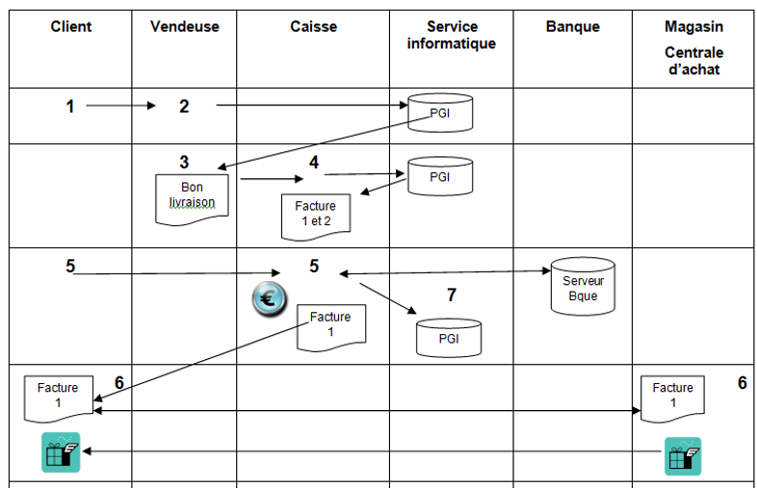
3. Améliorer les processus et les procédures
3.3. Schéma postes/documents
Les opérateurs
sont en colonnes
et les étapes représentées de façon chronologique en descendant vers le bas.
Collecte
Saisie
Traitement
Diffusion

